Slide 1

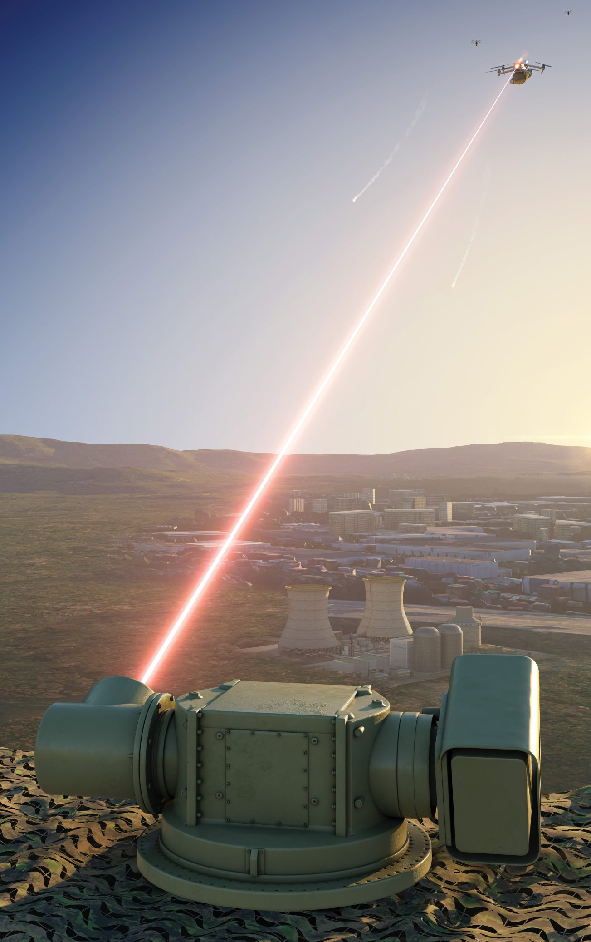
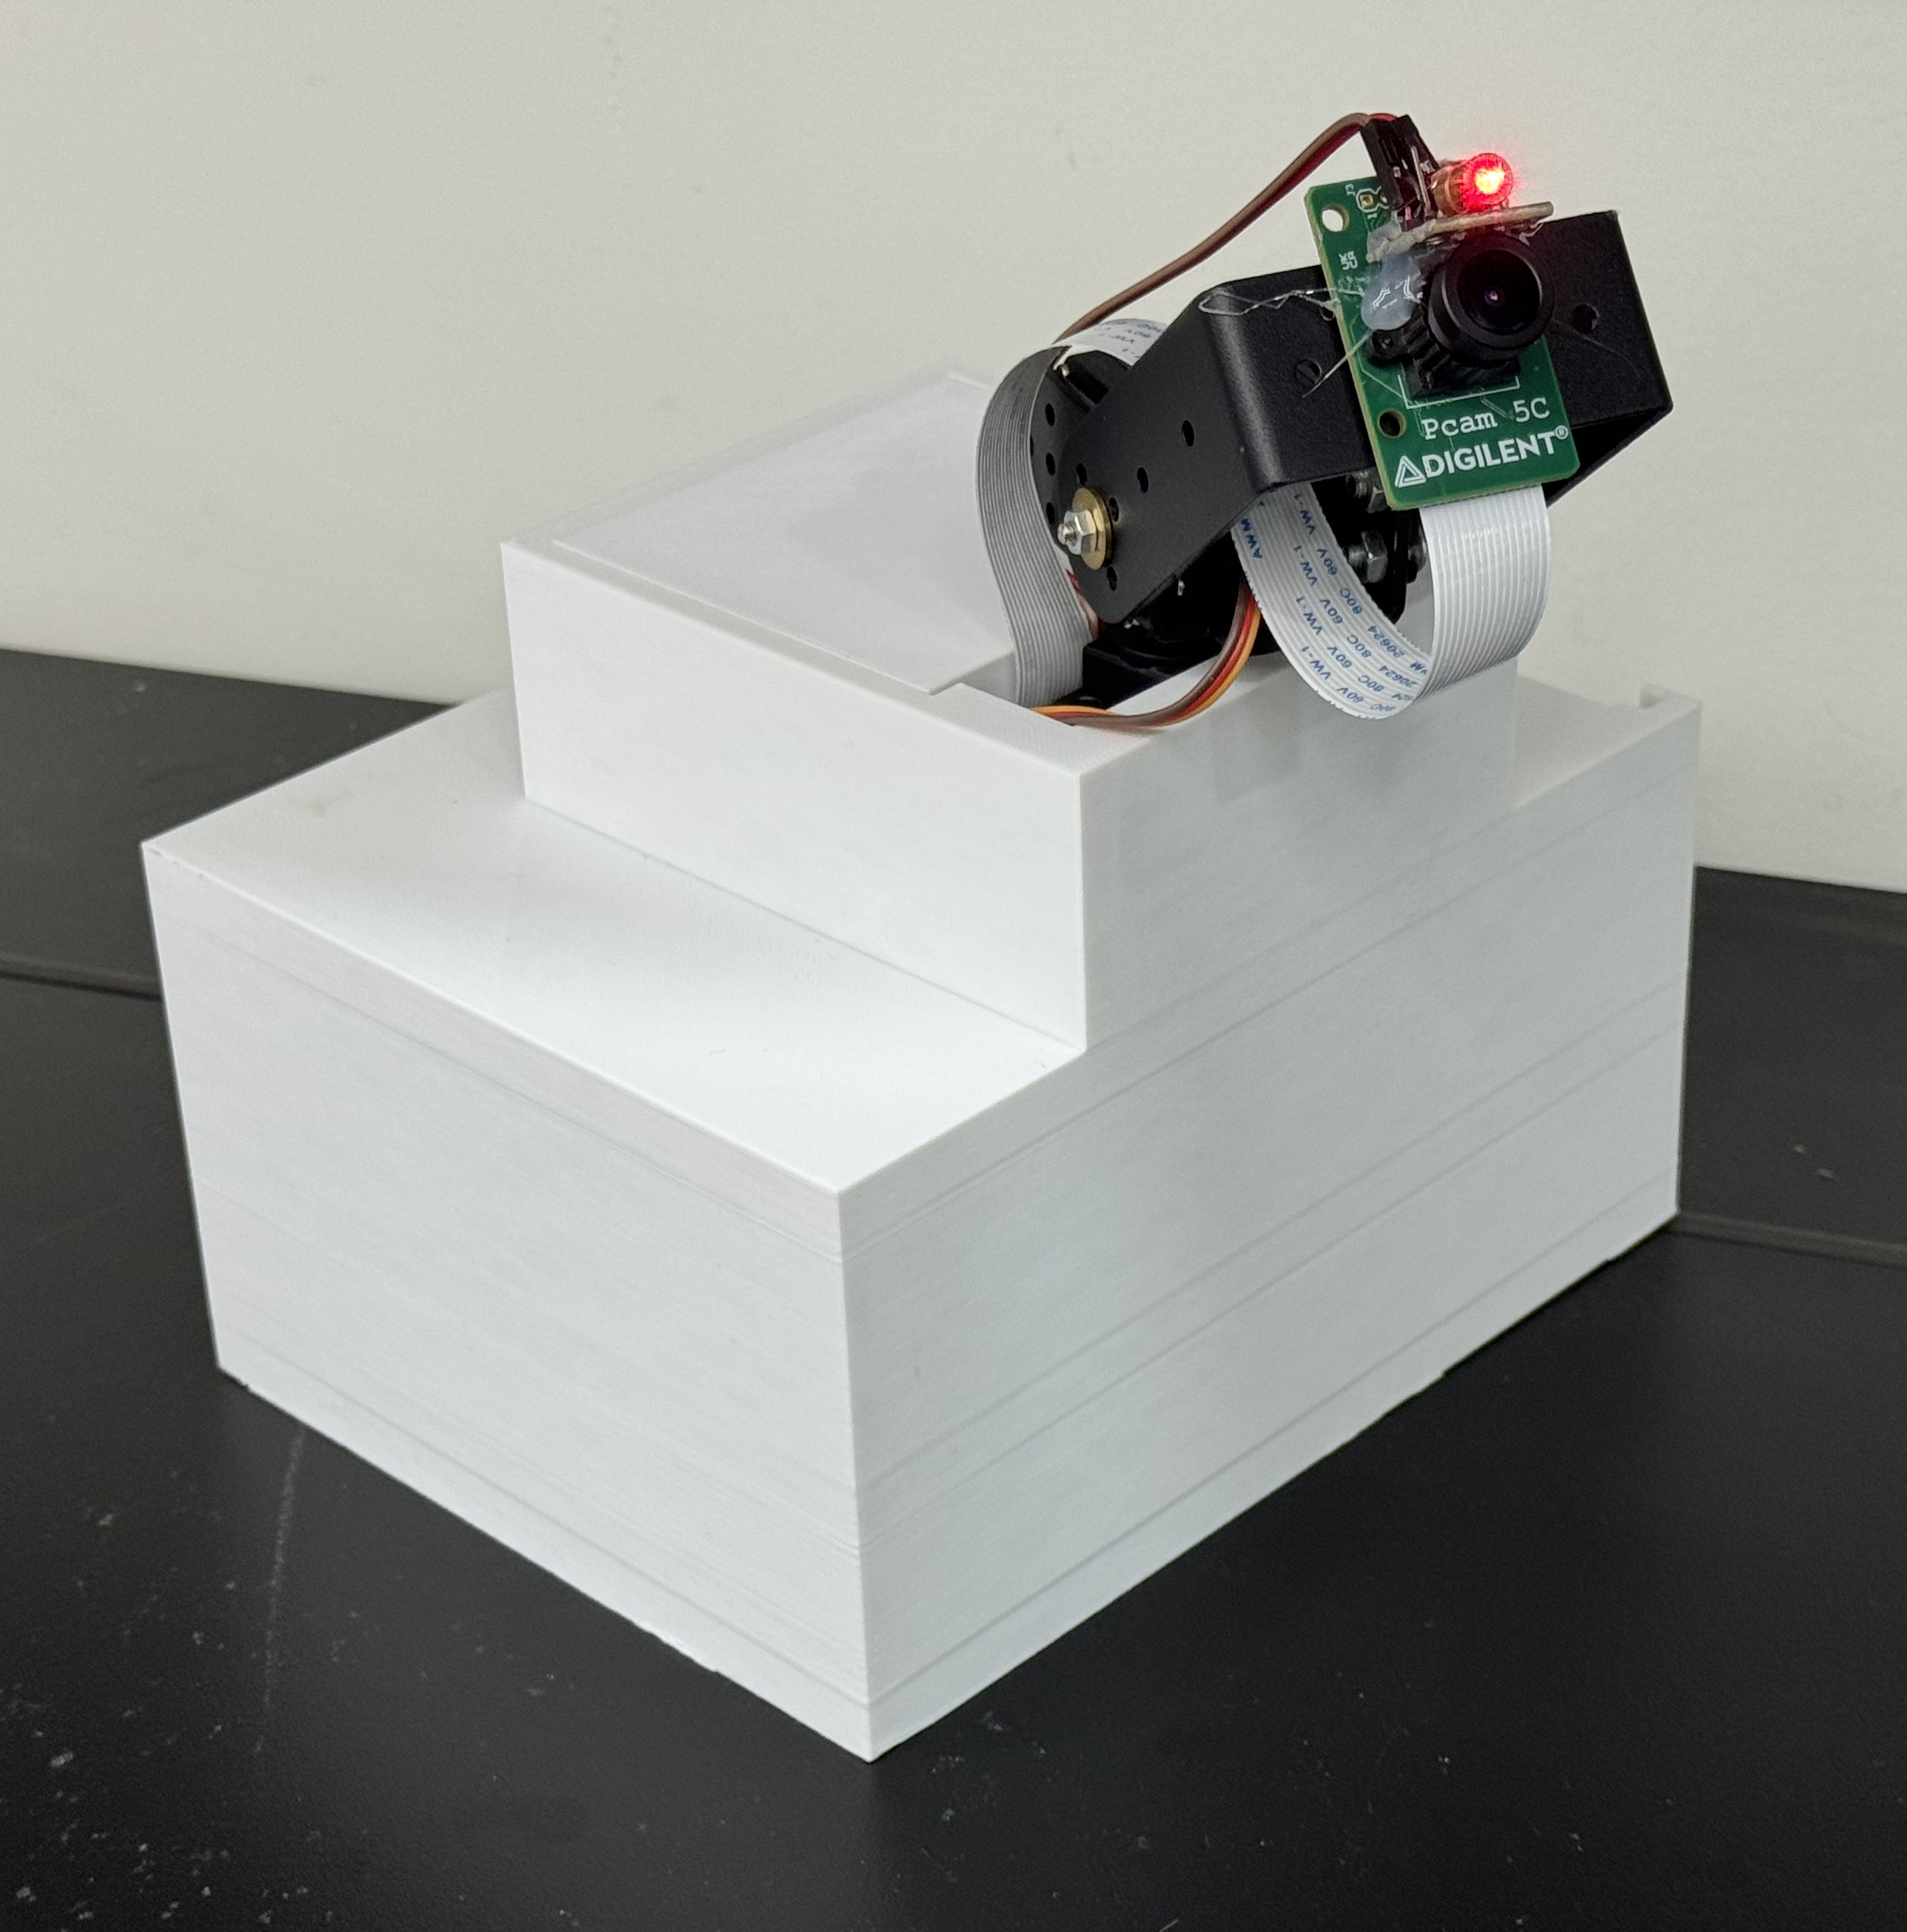
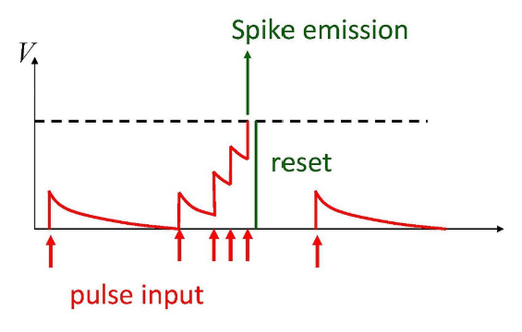
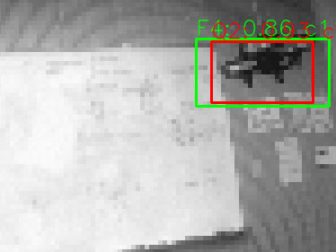
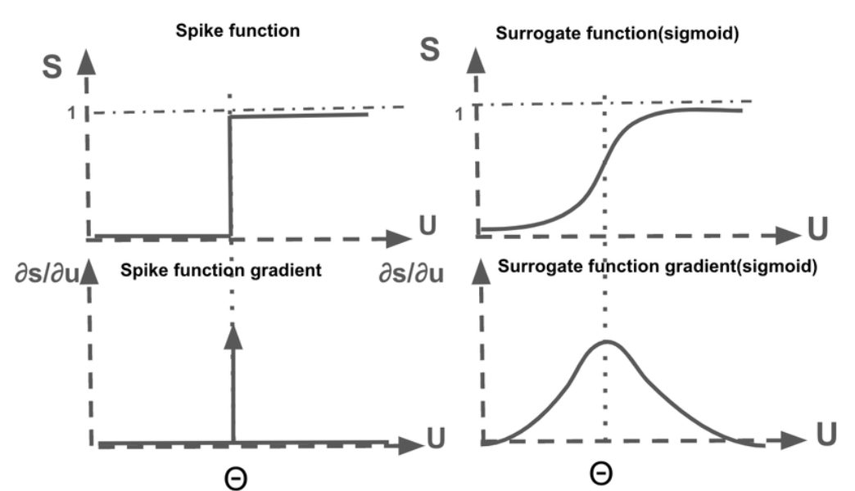
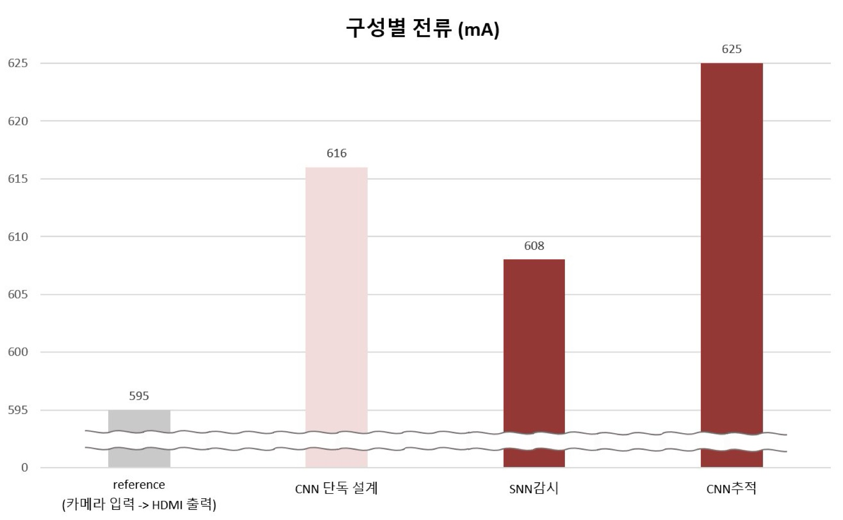
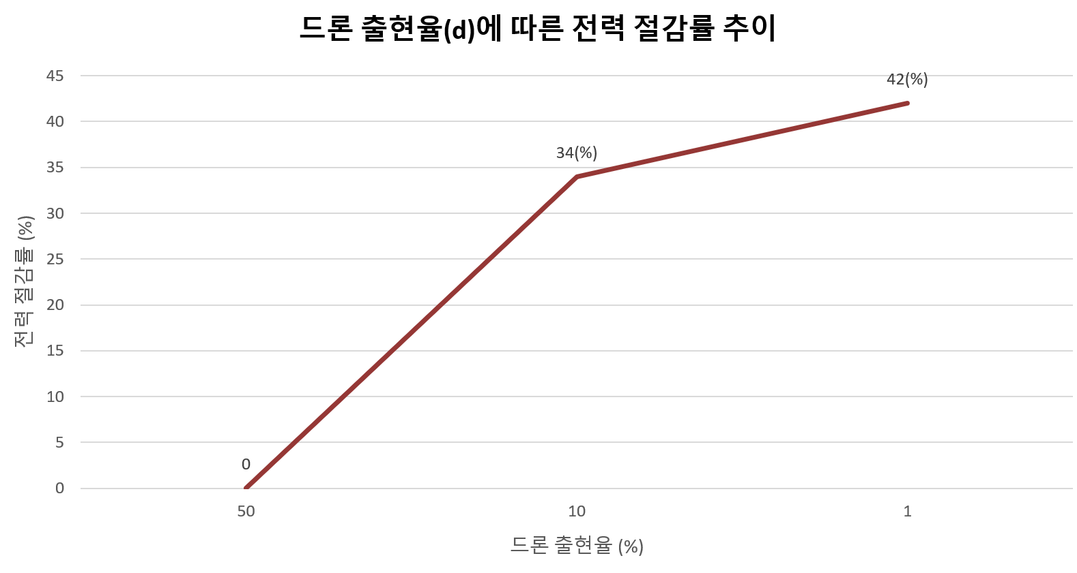
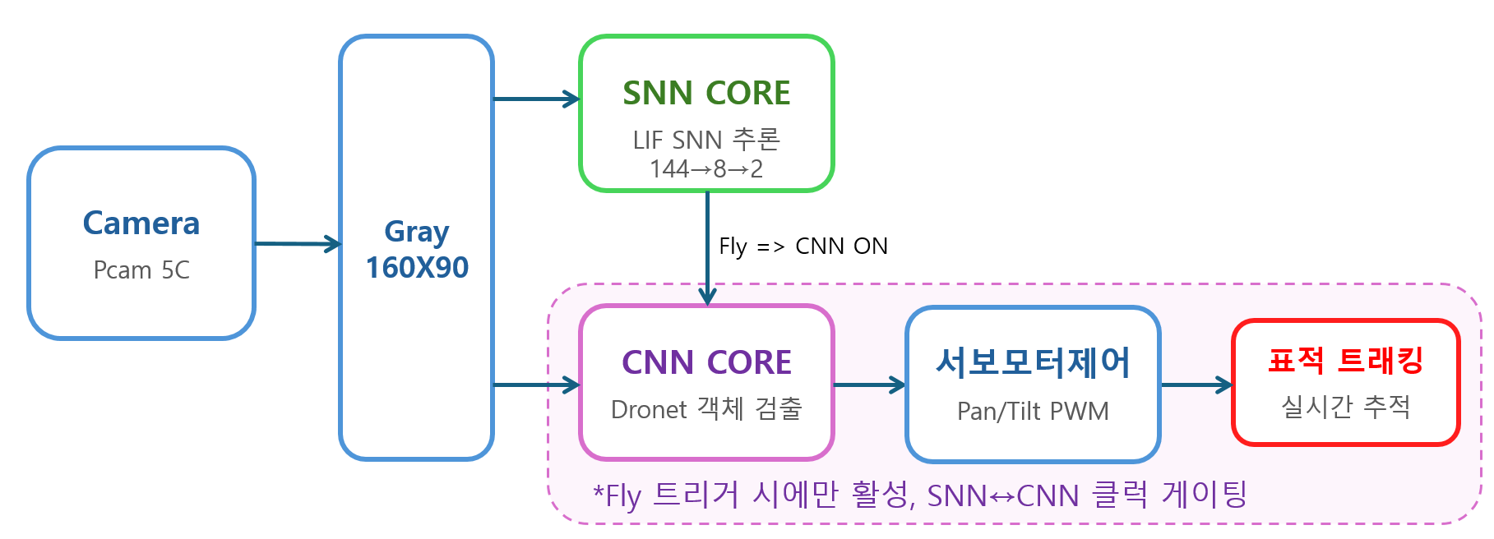
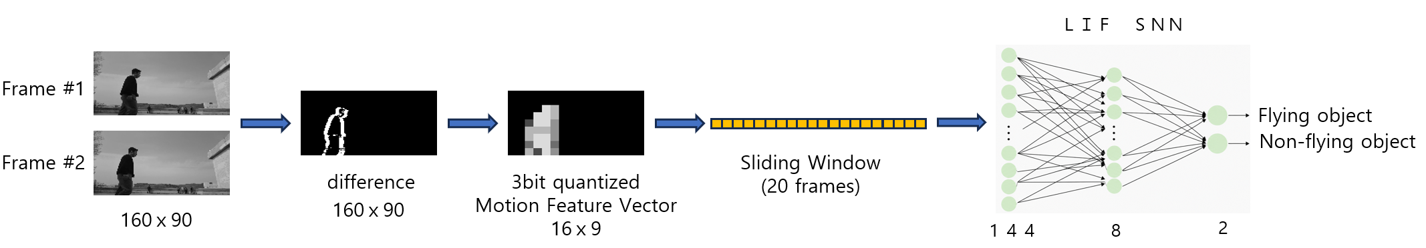
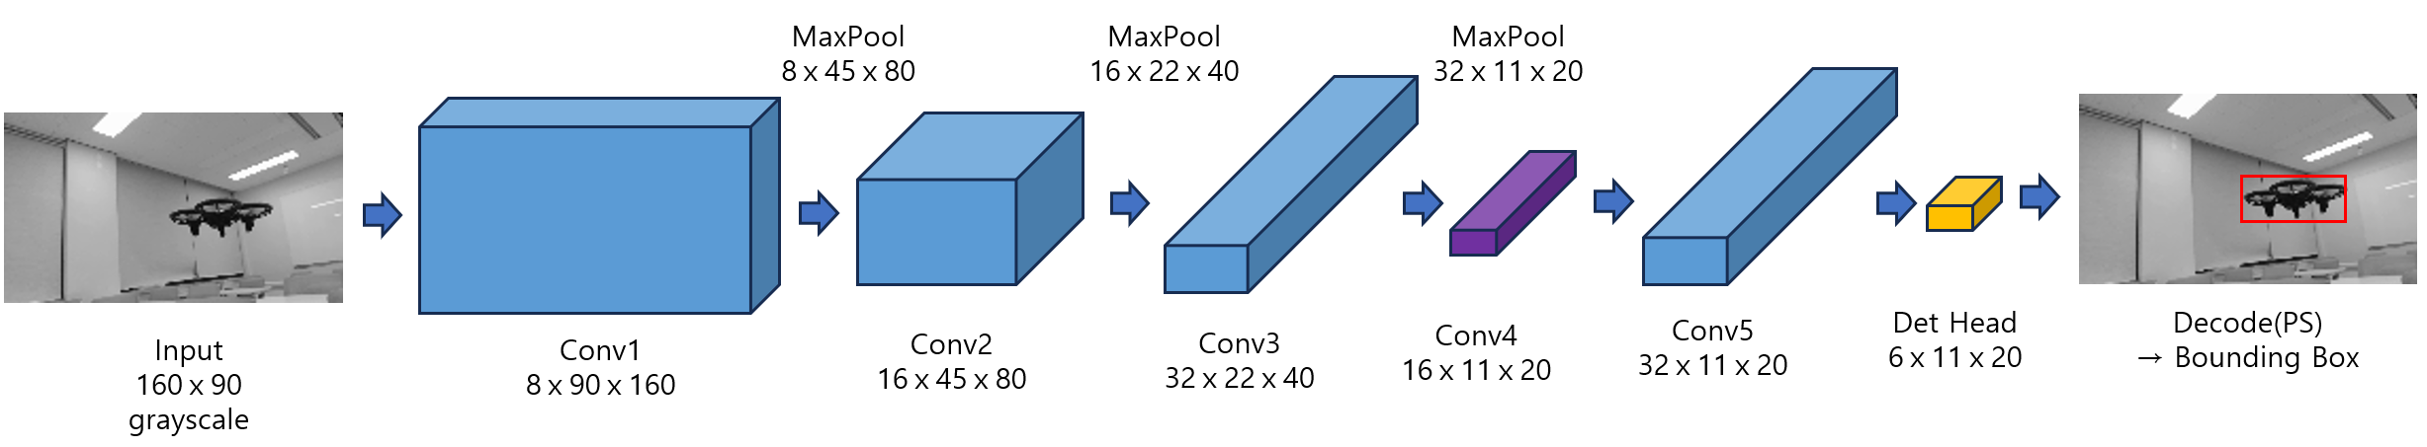
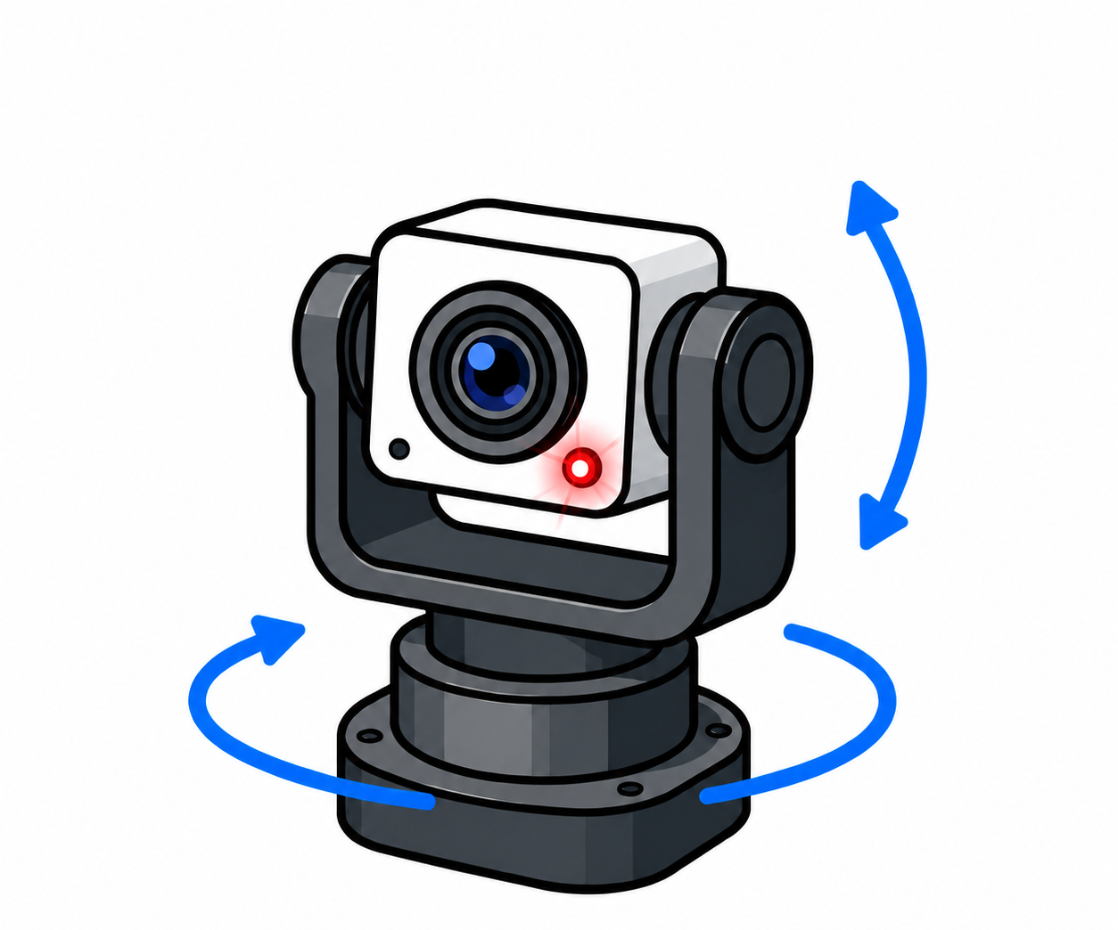



이벤트 기반 저전력 비행물체 탐지·추적 시스템
류대선, 박시온, 정은택, 지도교수: 홍상훈
경희대학교 전자정보대학 전자공학과
[졸업 프로젝트 발표]
INTRODUCTION
설계 결과
설계 결과
2
[배경]
드론 위협 급증 → 군사시설·공항·발전소 등 보호구역 무허가 침입 증가
저고도·소형·저속 표적은 기존 레이더로 탐지 곤란
광학·영상 기반 실시간 탐지·추적이 안티드론의 핵심 보완 기술로 부상
[문제점]
상시 영상 감시 → 넓은 화각 연속 처리로 연산량·전력 부담 큼
GPU 서버 의존 구조 → 야전·초소 등 엣지 환경 부적합
평시에는 추적 대상 없음 → 고비용 CNN 상시 구동은 비효율적임
[제안]
SNN – CNN 2단 캐스케이드 구조 및 모터 제어 로직을 단일 FPGA (Zybo Z7-20)에 구현
[주요 기여]
저전력화: clock gating으로 상시 감시 단계 전력·연산 최소화
효율화: 이벤트 기반 구조로 CNN 평균 구동률 절감
1. 시스템 구현
레이저 모듈
[그림 4]는 구현된 시스템 전경으로, Zybo Z7-20 보드에 카메라·팬틸트 짐벌·레이저를 결합하였다. PC·GPU 등 외부 연산 장치 없이 탐지부터 조준까지 전 과정이 보드 단독(on-board)으로 동작한다.
전체 시스템의 합성 결과는 LUT 52%·BRAM 65% 수준에서 단일 칩에 수용되었다.
3
2. SNN Core 구조 탐색 및 자원 사용량
팬틸트 서보모터
1
입력 해상도 | 구조 | 정확도 | 판정
320×180 | 576-16-2 | 96% | overfitting
160×90 | 144-16-2 | 95% | overfitting
320×180 | 144-8-2 | 98% | 리소스 낭비
160×90 | 144-8-2 | 98% | 선정
카메라
연구 배경 이론
[그림 1] 안티드론 시스템
[그림 4] 시스템 구현물
[표 1] SNN 구조 탐색 결과
[SNN(Spiking Neural Network)]
SNN: 생물학적 뉴런의 spike 전달 방식을 모방한 신경망
막전위가 쌓이다 임계값 초과 시에만 스파이크 발화
변화 적은 상황 → 불필요한 연산 ↓ → 저전력
[LIF(Leaky Integrate and Fire) 뉴런] - 가장 표준적이고 단순한 뉴런 모델
Integrate: 입력이 막전위에 누적
Leaky: 시간이 지나면 막전위 누설 → 입력 끊기면 휴지 상태로 하강
Fire: 임계값 도달 시 스파이크 발생 → 직후 리셋 후 반복
$$U\left[t\right]=βU\left[t−1\right]+I\left[t\right]$$
$$S\left[t\right]=H\left(U\left[t\right]−U_{th}\right)$$
($U\left[t\right]$: 막전위, $I\left[t\right]$: 입력, $β$: 감쇠 계수, $H(∙)$: Heaviside Step Function)
[Surrogate Gradient] – Spike 계단함수의 미분이 어렵다는 문제를 해결하기 위한 학습 방법
순전파: 실제 spike 동작 유지
역전파: 미분 가능한 surrogate gradient로 대체 (fast sigmoid)
$$\frac{dS\left[t\right]}{dU\left[t\right]}=\frac{dH​\left(U\left[t\right]−U_{th}\right)}{dU\left[t\right]}≈\frac{1}{{\left(k\left|U\left[t\right]−U_{th}\right|+1\right)}^{2}}$$
($k:$ slope 계수)
$U\left[t\right] 가$ 임계값 $U_{th}$에 가까울수록 해당 뉴런의 가중치 업데이트가 크게 일어남
→ 이산 spike 동작을 유지하면서 gradient descent로 학습 가능.
[SNN 모델 선정 근거 및 정량 지표]
가장 효율적인 구조를 찾기 위해 입력 해상도·은닉층 크기를 탐색하였다(표 1).
- 입력 576개 구조: overfitting으로 96%에 그침
- 은닉 16개 구조: overfitting으로 95%에 그침
- {144-8-2} 구조: 320×180·160×90 모두 98% 유지
→ 데이터량 75%↓ 가능한 [160×90]·{144-8-2} 최종 선정
[정량 지표] 정확도 98% · 추론 지연 ≈ 236µs
구분 | ANN(CNN) | SNN
정보 표현 | 연속 실수값 activation | Spiking pattern(timing)
연산 방식 | 항상 | Spike event-driven
항목 | 값
탐지율 | AP@0.5 = 89 %
입력 해상도 / 출력 | 160×90 / 20×11×6 grid
총 MAC / frame | 약 42 M
처리 속도 | 약 37 FPS
[표 2] CNN 탐지 성능 요약
3. CNN 탐지 성능 및 HW 구현 검증
CNN 가속기는 RTL 환경에 올리기 위해 모든 소수 계산을 양자화하여 INT8 가중치와 정수 연산만으로 구현하였다.
SW→HW 이식 정확도 손실을 검증한 결과, 동일 프레임에서 SW 추론(녹색)과 HW 출력(빨강)의 검출 박스 위치·신뢰도가 일치([그림 5])하는 것을 확인하였다.
탐지율 89% / 42M MAC을 37 FPS로 처리
→ 실시간 추적 루프 구동 충분
4. 전력 측정 및 분석
[그림 5] CNN 추론 결과: 녹색-SW, 빨강-HW
설계 아키텍쳐
607
[그림 7] 드론 출현율에 따른 전력 절감률
[그림 6] 구성별 전류
드론 출현율 d | CNN 단독 설계(+Δ) | 케스케이딩 (+Δ) | 절감률
50(%) | +21(mA) | +21(mA) | 동률
10(%) | +21(mA) | +13.8(mA) | 34%
1(%) | +21(mA) | +12.2(mA) | 42%
* Reference: 탐지 기능을 뺀 카메라 입력→HDMI 출력 기준 디자인.
공통 비용(595mA)을 제외한 증가분(Δ)으로 방식 간 전력을 비교한다.
[표 5] 표적 출현율별 평균 오버헤드
* Δ오버헤드: Reference 대비 증가분 — 탐지 시스템이 추가로 소비하는 전류
[그림2] 전체 구조도
* CNN 단독 설계: SNN·전처리 로직 없이 CNN만 합성한 전용 비트스트림
운용 시, 평균 전력은 드론의 출현율(d)에 따라 달라진다. 드론의 출현율이 반 이상(d>50%)인 환경에서는 CNN 단독 설계가 유리하다. 그러나 일반적인 안티드론 환경은 대부분의 시간에 표적이 없어 d가 낮다. d가 낮아짐에 따라 평균 감시 비용은 (+12mA)에 수렴하고, 절감률은 최대 43%에 이를 수 있다. 즉, 본 시스템은 표적이 드물수록 이득이 커지는 구조로, 실제 운용 조건에 정확히 부합한다.
결론
[설계 요약]
SNN 1차 게이팅 + CNN 정밀 탐지를 결합한 FPGA SoC on-board 캐스케이드 영상 인식 시스템
• 프레임 차분 정보 기반 → SNN이 비행 움직임 후보 판별
• 후보 감지 시에만 CNN 클럭 활성화 → 평시 소비전력 최소화
• CNN 탐지 좌표 → 팬틸트 짐벌 제어 → 영상 인식~추적까지 폐루프 구현
[핵심 성능 지표]
• SNN의 드론 움직임 탐지 정확도 98%, CNN Object Detection의 추론 정확도 AP@0.5=89%
• 실시간 추론 속도 37FPS (지연 없는 탐지, 추적)
• 감시 전력 오버헤드는 +12mA이며, CNN 단독 설계 대비 최대 42%(출현율 1%)의 전력 절감
[구조의 확장성]
감시(평시) 소비전력 : 모델 크기 무관 고정 (+12 mA)
CNN 상시 구동 비용: 모델 규모에 비례하여 증가 → 고성능 모델로 갈수록 게이팅 구조의 가치 증가
[향후 과제]
• 탐지 성능 향상: 저해상도 후보 탐색 후 해당 영역만 고해상도 분석하는 구조 도입
• 실제 환경 강건성 개선: 카메라 진동·배경 움직임·조명·기상 등 데이터셋 보강, 다양한 환경에서 성능 확보 필요
[그림3] 상세 아키텍쳐
Pan-Tilt 제어
[SNN Data flow] 2-layer fully-connected LIF
입력 144-D 모션 특징벡터를 FC1(144→8) → FC2(8→2) 로 처리하며, 슬라이딩 윈도우의 20프레임을 20 timestep으로 순차 주입하는 시간적 추론을 수행한다. 각 뉴런은 막전위(membrane potential)를 누적하며, 매 timestep마다:
$$V\left[t\right]=\underset{\text{leak (decay)}}{\underbrace{\frac{7}{8} V\left[t−1\right]}}+\underset{\text{integrate}}{\underbrace{\sum_{i}{w_{i}}x_{i}}}$$
V[t] ≥ θ 이면 spike 발화 후 V를 0으로 리셋, 아니면 V 유지 (leak은 shift-add로 구현)
FC1의 8개 스파이크가 FC2의 입력이 되고, 20 timestep 동안 FC2 두 출력 뉴런의 spike 수를 누적 후 마지막에 스파이크 수 비교(rate coding):
$$\text{result}=\left\{\begin{matrix}\text{Flying} & \left(sp{k_cnt}_{0}>sp{k_cnt}_{1}\right) \\ \text{Non−flying} & \left(\text{otherwise}\right)\end{matrix}\right.$$
FSM 기반 제어로, 추론 완료 시 done 신호를 발생하여 CNN 트리거로 기능한다.
SNN 코어는 python의 snnTorch로 모델 개발 및 최적화 후 RTL로 직접 설계해 IP화 하여 하드웨어 구현된다.
[CNN Data flow] DroNet-based
경량 CNN. 모든 연산은 int8 양자화이며, 레이어별 재양자화(shift)로 8-bit를 유지한다.
하드웨어(PL): 8개 PE 병렬 처리, 3×3 conv는 3-stage 파이프라인 9-MAC(DSP) 트리로 수행, ping-pong 프레임버퍼로 입력 프레임을 캡처한다. 가중치는 AXI-Lite로 런타임 로드,제어(start/done)도 AXI-Lite로 PS와 통신한다.
후처리(PS): raw 1320 byte를 PS(ARM)가 읽어 sigmoid·exp로 바운딩 박스를 디코딩하고 NMS로 중복을 제거해 최종 객체 위치를 산출한다.
참고 문헌
[1] Eshraghian et al., Training SNNs Using Lessons From Deep Learning, Proc. IEEE 2023 (snnTorch)
[2] Gerstner & Kistler, Spiking Neuron Models, 2002 (LIF)
[3] Jacob et al., Quantization for Integer-Arithmetic-Only Inference, CVPR 2018
[4] Redmon et al., YOLO, CVPR 2016
[5] Xilinx Zynq-7000 TRM (UG585) / Digilent Zybo Z7 Manual
[6] Y. Bahariasl & S. R. Kheradpisheh, Self-Supervised Contrastive Learning in Spiking Neural Networks, MVIP 2024
(SNN + SimCLR)

